Slide 1
CORBA. Динамічні виклики
(Курс “Інформаційні технології”)
2006

Slide 2
Зміст
Статичні та динамічні виклики.
Метадані та рефлексія у CORBA. Interface Repository.
Динамічні виклики з використанням C++Builder 6.
Тип Any.
Динамічні виклики з використанням Delphi 7.

Slide 3
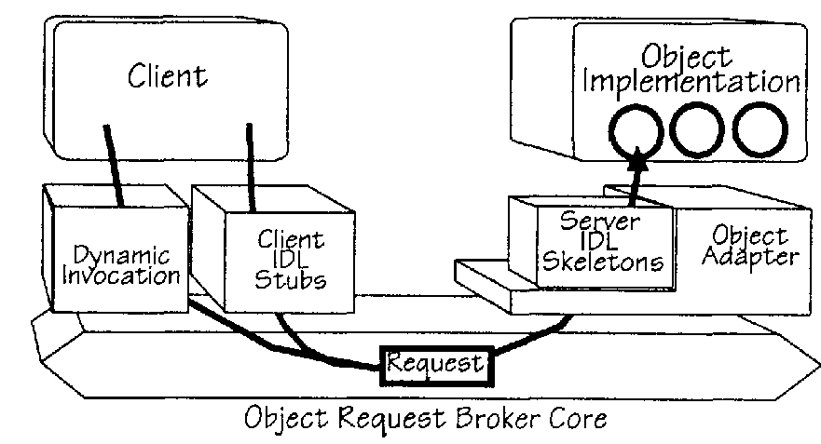
Механізм Dynamic Invocation - DI (або DII - Dynamic Invocation Interface ) та динамічні виклики
DII – Dynamic Invocation Interface (Інтерфейс Динамічних Викликів).
Зауваження 1. Як статичний, так і DII-клієнт можуть взаємодіяти з CORBA-об'єктом на боці сервера, при цьому сервер не “знає” (не відчуває різниці), який з двох механізмів викликів застосовується клієнтом.

Slide 4
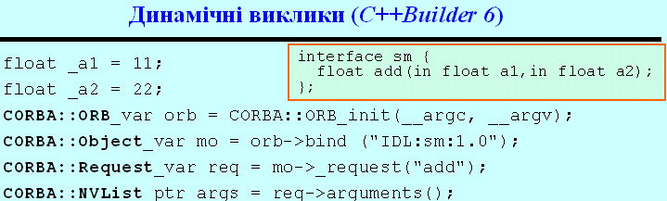
Динамічні виклики та IOR
Зауваження 2. Як статичний, так і динамічний клієнти здатні взаємодіяти із серверним CORBA-об'єктом (шляхом викликів методів останнього), тільки отримавши (не істотно яким саме чином) інтероперабельне об'єктне посилання – IOR.
Таке посилання можна, зокрема, отримувати з SIOR (Stringified IOR).
Крім того, наприклад, VisiBroker дозволяє отримати IOR (“приєднатись до придатного серверного CORBA-об'єкта”), використовуючи нестандартний метод ORB::bind() з RepositoryID у якості параметра.

Slide 5
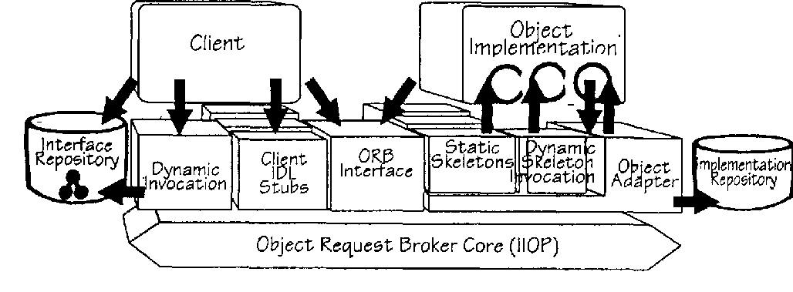
Метадані та рефлексія у CORBA. Interface Repository
Interface Repository (IR) можна розглядати як realtime базу даних інтерфейсів CORBA.
При наявності занесеної до IR інформації про інтерфейс “дістатись до цього інтерфейсу” можна, відштовхуючись безпосередньо від CORBA-об'єкта (об'єктного посилання).
Приклад (VisiBroker):
CORBA_InterfaceDef_var intDef;
intDef = obj->_get_interface().
(Нагадаємо, що IOR можна отримати за RepositoryID).

Slide 6
Interface Repository. Деякі приклади використання (VisiBroker)
Приклад створення IR з іменем “MyIR” та одночасне занесення даних про інтерфейси з IDL-файлу “addit.idl” :
irep MyIR addit.idl
Приклад перегдяду IR з іменем “MyIR”:
ir2idl -irep MyIR
(idl2ir – це утиліта VisiBroker, яка виступає у ролі клієнта irep, що також є утилітою VisiBroker).
Приклад здійснення замін в IR з іменем “MyIR”:
idl2ir -irep MyIR -replace addit.idl

Slide 7
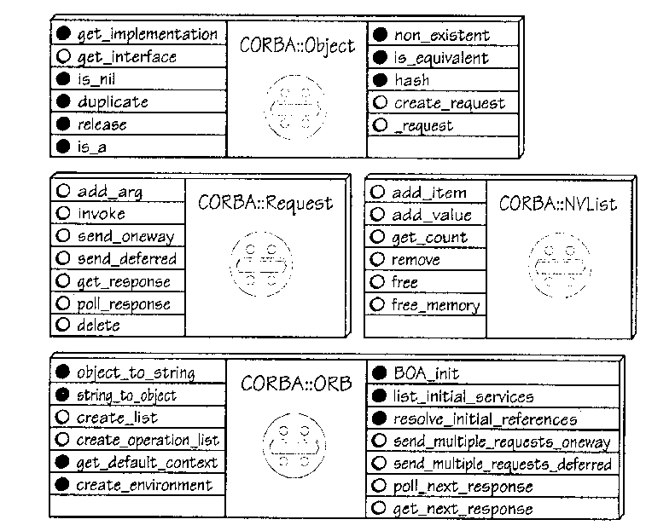
Стандартні CORBA-інтерфейси для динамічних викликів
Роберт Орфали,
Дан Харки,
Джери Элвардс -
Основы CORBA, 1999.

Slide 8
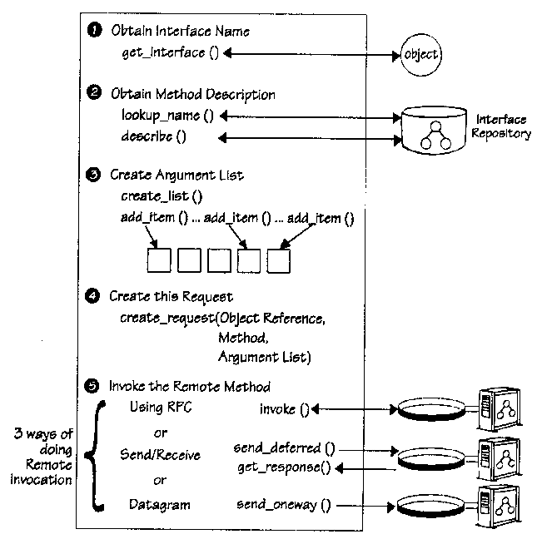
Рефлексія та динамічні виклики
Роберт Орфали,
Дан Харки,
Джери Элвардс -
Основы CORBA, 1999.

Slide 9
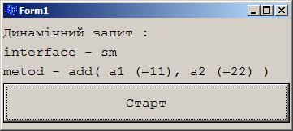

Динамічні виклики (C++Builder 6). Приклад 1
(без використання рефлексії)
interface sm {
float add(in float a1,in float a2);
};
float _a1 = 11;
float _a2 = 22;
CORBA::ORB_var orb = CORBA::ORB_init(__argc, __argv);
CORBA::Object_var mo = orb->bind ("IDL:sm:1.0");
CORBA::Request_var req = mo->_request("add");
CORBA::NVList_ptr args = req->arguments();
CORBA::Any param;
param <<= (CORBA::Float)_a1;
args->add_value ("a1", param, CORBA::ARG_IN);
param <<= (CORBA::Float)_a2;
args->add_value ("a2", param, CORBA::ARG_IN);
CORBA::NamedValue_ptr result = req->result();
CORBA::Any_ptr resultAny = result->value();
resultAny->replace (CORBA::_tc_float, &result);
req->invoke();
float r = *(CORBA::Float*)resultAny->value();
ShowMessage("Result -- "+FloatToStr(r));

Slide 10
Динамічні виклики (C++Builder 6). Приклад 1
(без використання рефлексії)
interface sm {
float add(in float a1,in float a2);
};
float _a1 = 11;
float _a2 = 22;
CORBA::ORB_var orb = CORBA::ORB_init(__argc, __argv);
CORBA::Object_var mo = orb->bind ("IDL:sm:1.0");
CORBA::Request_var req = mo->_request("add");
CORBA::NVList_ptr args = req->arguments();
CORBA::Any param;
param <<= (CORBA::Float)_a1;
args->add_value ("a1", param, CORBA::ARG_IN);
param <<= (CORBA::Float)_a2;
args->add_value ("a2", param, CORBA::ARG_IN);
CORBA::NamedValue_ptr result = req->result();
CORBA::Any_ptr resultAny = result->value();
resultAny->replace (CORBA::_tc_float, &result);
req->invoke();
float r = *(CORBA::Float*)resultAny->value();
ShowMessage("Result -- "+FloatToStr(r));

Slide 11
Тип CORBA::Any
Any-об'єкт містить дві складові стосовно поточного даного:
  TypeCode (закодований тип даного; базовою основою коду є значення з enum TCKind);
  значення поточного даного (у відповідності до його поточного типу – TypeCode).
Основи використання any-об'єктів:
  об'єкт типу Any бере на себе управління пам'яттю для власних даних.
  для запису і читання any передбачені стандартні (чи згенеровані компілятором idl2cpp) функції. Для зручного виконання цих функцій перевизначаються операції <<= та >>=.
  метод type() дозволяє визначити поточний тип даного, що знаходиться в any:
  CORBA::TypeCode_var type_code = v->type();
  TypeCode для заданого програмістом типу створюється компілятором idl2cpp автоматично за IDL-описом такого типу.

Slide 12
Деякі методи TypeCode. _tc_-константи
Основними методами інтерфейсу TypeCode є наступні:
kind() – повертає TCKind для TypeCode.
id() – повертає репозиторний ідентифікатор (Repository ID).
equal() – порівнює, чи є об'єкт типу TypeCode, для якого викликається цей метод, “еквівалентним” аргументу методу.
Для значень стандартних TypeCode IDL-типів, що не вимагають ніякої додаткової інформації, окрім TCKind, визначено константи (типу const CORBA:: TypeCode_ptr):
_tc_null _tc_void _tc_short _tc_long
_tc_ushort _tc_ulong _tc_float _tc_double
_tc_boolean _tc_char _tc_octet _tc_any
_tc_TypeCode _tc_Object _tc_string _tc_longlong
_tc_ulonglong _tc_longdouble _tc_wchar _tc_wstring
Для інших типів даних відповідні _tc_-константи генеруються безпосередньо компілятором idl2cpp.
IDL: typedef sequence<long, 20> LongSeq20;
C++: extern CORBA::TypeCode_ptr _tc_LongSeq20;

Slide 13
enum TCKind
enum TCKind
{
tk_null, tk_void, tk_short, tk_long,
tk_ushort, tk_ulong, tk_float, tk_double,
tk_boolean, tk_char, tk_octet, tk_any,
tk_TypeCode, tk_Principal, tk_objref, tk_struct,
tk_union, tk_enum, tk_string, tk_sequence,
tk_array, tk_alias, tk_except, tk_longlong,
tk_ulonglong, tk_longdouble, tk_wchar, tk_wstring,
tk_fixed, tk_value, tk_value_box, tk_native,
tk_abstract_interface
};

Slide 14
Значення CORBA::Any. Приклад (структура)
Any-об'єкт для структури
  // TypeCode структури:
    TCKind (= tk_struct): // Kind of TypeCode
    Ім'я структури
    Ім'я першого поля
    // TypeCode першого поля
      TCKind першого поля
      . . .
    Ім'я другого поля
    // TypeCode другого поля
      TCKind другого поля
      . . .
    RepositoryID
  // Значення поточного даного (значення окремих полів структури)
  . . .

Slide 15
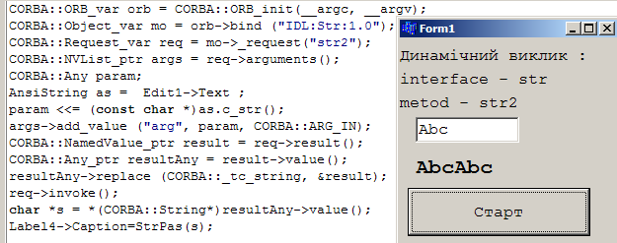
Динамічні виклики (C++Builder 6). Приклад 2
interface Str {
string str2(in string arg);
};

Slide 16
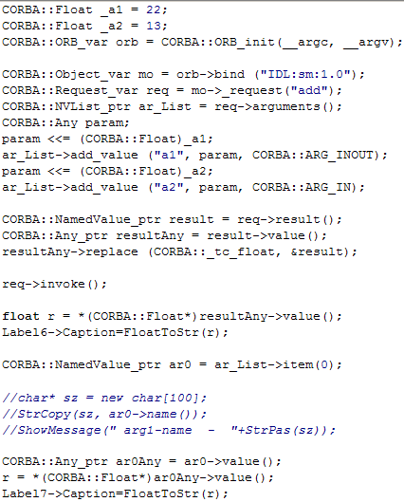
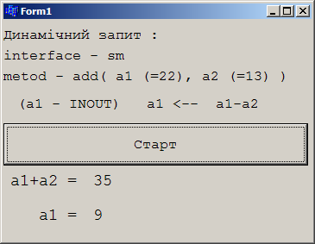
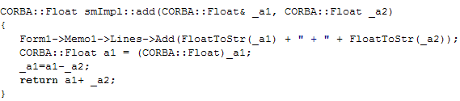
Динамічні виклики (C++Builder 6)
interface sm {
float add(inout float a1,
in float a2);
};
Фрагмент серверної програми

Slide 17
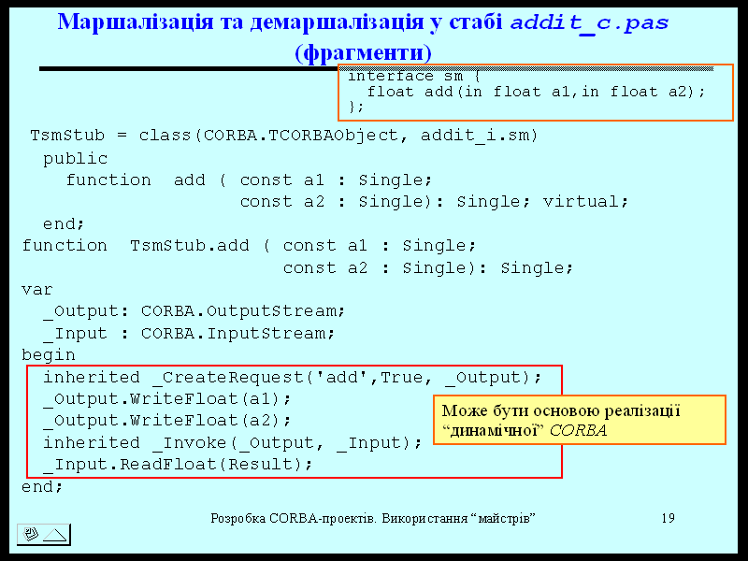
Динамічні виклики (Delphi 7)

Slide 18
Маршалізація та демаршалізація у стабі addit_c.pas (фрагменти)
interface sm {
float add(in float a1,in float a2);
};
TsmStub = class(CORBA.TCORBAObject, addit_i.sm)
public
function add ( const a1 : Single;
const a2 : Single): Single; virtual;
end;
function TsmStub.add ( const a1 : Single;
const a2 : Single): Single;
var
_Output: CORBA.OutputStream;
_Input : CORBA.InputStream;
begin
inherited _CreateRequest('add',True, _Output);
_Output.WriteFloat(a1);
_Output.WriteFloat(a2);
inherited _Invoke(_Output, _Input);
_Input.ReadFloat(Result);
end;
Може бути основою реалізації “динамічної” CORBA

Slide 19
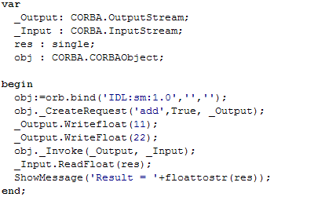
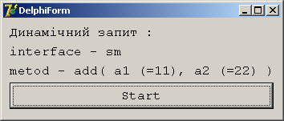
Динамічні виклики (Delphi 7). Приклад
interface sm {
float add(in float a1,in float a2);
};

Slide 20
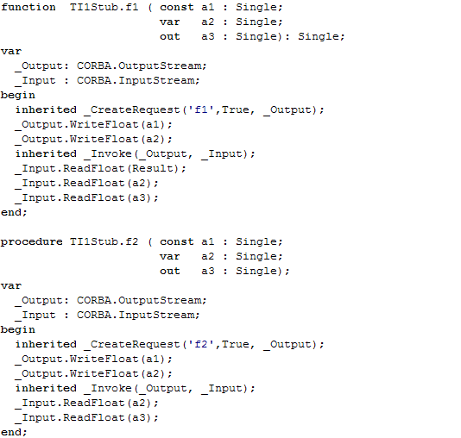
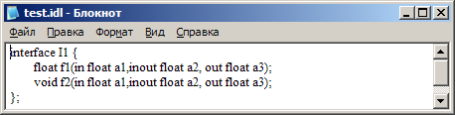
Стаб для файлу test.idl

Slide 21
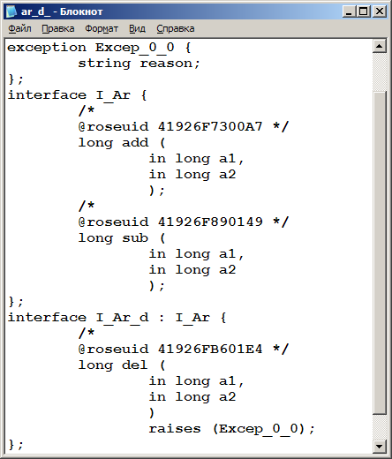
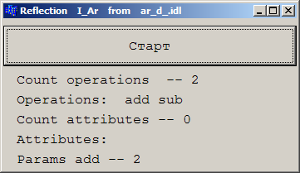
Рефлексія. Приклад
Створення IR з іменем “MyIR” та одночасне занесення до IR даних про інтерфейси з IDL-файлу “addit.idl” :
irep MyIR ar_d_.idl

Slide 22
Рефлексія.
Приклад (фрагмент клієнтської програми)
CORBA::ORB_var orb = CORBA::ORB_init(__argc, __argv);
CORBA::NVList_var operation_list;
CORBA::OperationDef_var odef;
CORBA_Repository_var ir = CORBA_Repository::_narrow(orb->
resolve_initial_references("InterfaceRepository"));
CORBA::InterfaceDef_var intdf =
CORBA_InterfaceDef::_narrow(ir->lookup("::I_Ar"));
CORBA_InterfaceDef::FullInterfaceDescription_var fullDesc =
intdf->describe_interface();
. . . fullDesc->operations.length();
. . . fullDesc->operations[i].name;
. . . fullDesc->attributes.length();
. . . fullDesc->attributes[i].name;
CORBA::Contained_var container = intdf->lookup("add");
odef = CORBA::OperationDef::_narrow(container);
orb->create_operation_list(odef, operation_list.out());
operation_list->count();

Slide 23
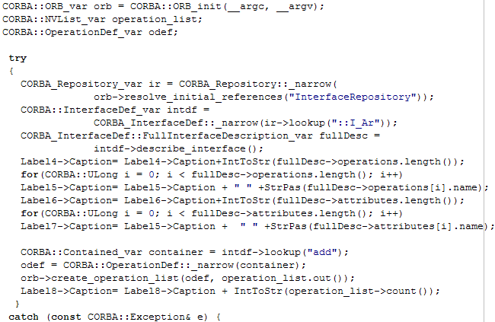
Рефлексія. Код клієнтської програми
Приклад створення IR з іменем “MyIR”та одночасним занесенням даних про інтерфейси з IDL-файлу “addit.idl” :
irep MyIR addit.idl
Приклад перегдяду IR з іменем “MyIR”:
ir2idl -irep MyIR
(idl2ir – це утиліта VisiBroker, яка виступає у ролі клієнта irep, що також є утилітою VisiBroker).
Приклад здійснення замін в IR з іменем “MyIR”:
idl2ir -irep MyIR -replace addit.idl
irep MyIR ar_d_.idl

Slide 24
Додаток

Slide 25
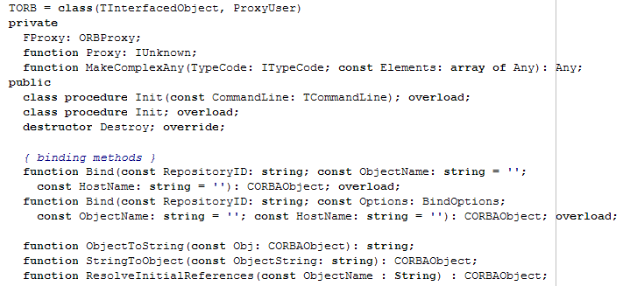
Class TORB

Slide 26
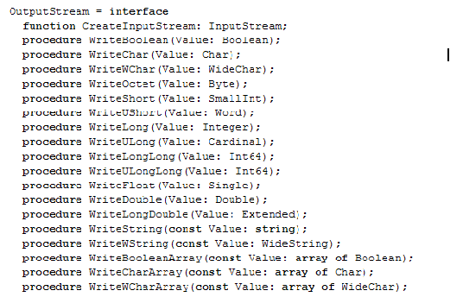

Interface OutputStream

Slide 27
CORBAObject
CORBAObject = interface
['{B5467DDF-8003-11D2-AAF6-00C04FB16F42}']
function _Clone: CORBAObject;
procedure _CreateRequest(const Operation: string;
ResponseExpected: Boolean;
out Output: OutputStream);

Slide 28
CORBA_NamedValue, CORBA_NamedValue_ptr
class _VISEXPORT CORBA_NamedValue;
typedef CORBA_NamedValue* CORBA_NamedValue_ptr;
class _VISEXPORT CORBA_NamedValue : private VISResource
{
. . .
private:
CORBA::String_var _name;
CORBA_Any_var _value;
CORBA::Flags _flags;
. . .
public:
const char *name() const { return _name; }
CORBA_Any *value() { return _value; }
CORBA::Flags flags() const { return _flags; }

Slide 29
CORBA_NamedValue, CORBA_NamedValue_ptr (прод.)
. . .
// The return values should not be released.
CORBA_NamedValue_ptr add(CORBA::Flags);
CORBA_NamedValue_ptr add_item(const char *name,
CORBA::Flags flags);
CORBA_NamedValue_ptr add_value(const char *name,
const CORBA_Any& any,
CORBA::Flags flags);

Slide 30
Flags
typedef Long Flags;
static const Long ARG_IN;
static const Long ARG_OUT;
static const Long ARG_INOUT;

Slide 31
CORBA::Any. Запис і читання
CORBA::Any_var v;
v <<= (CORBA::Long)22;
CORBA::Long vl;
v >>= vl;
char* str = "String"; // AnsiString
v <<= str;
char * s_copy;
v >>= s_copy;
v <<= CORBA::string_dup ("Dynamic string");
v >>= s_copy;

Slide 32
Any. Метод replace
// Inprise Extension
void replace(CORBA_TypeCode_ptr,
const CORBA_MarshalOutBuffer&);

Slide 33
Поля class _VISEXPORT CORBA_Request_var
CORBA::MarshalOutBuffer_var _buf;
CORBA::Object_var _target;
CORBA::String_var _operation;
CORBA::NVList_var _arguments;
CORBA::NamedValue_var _result;
CORBA::Environment_var _env;
CORBA::Context_var _ctx;
CORBA::ContextList_var _ctxList;
CORBA::ExceptionList_var _excepList;
CORBA::Flags _flags;
CORBA::Boolean _out_args;

